Slide 1
Patologia de rodilla en esqueleto inmaduro
Dr Nicolás Melgarejo A
Servicio Traumatologia y Traumatologia infantil
Hospital clinico San Borja Arriaran

Slide 2
Patologia de rodilla en niño y adolescente
Locales Alteraciones de ejes
Traumáticas Esguinces, fracturas , lesiones ligamentarias
Infecciosas Agudas, subagudas, crónicas
Congenitas Luxacion congenita de rodilla –menisco D Inflamatorias ARJ, sinovitis transitorias, bursitis
Mecánicas Disfunción patelo-femoral
Sobreuso (stress) Tendinitis, Osgood Schlatter, Sindig Larsen.
Tumorales Malignos, benignos

Slide 3
Evaluacion del dolor de rodilla
HISTORIA CLINICA
Momento de inicio (tiempo de evolución)
Relación con algún traumatismo
Fiebre, compromiso del estado general
Grado de impotencia funcional
Claudicación
Antecedentes Familiares
Ralación con algún tipo de actividad

Slide 4
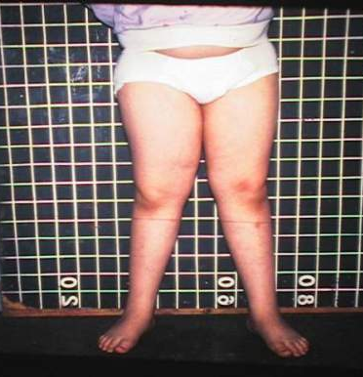
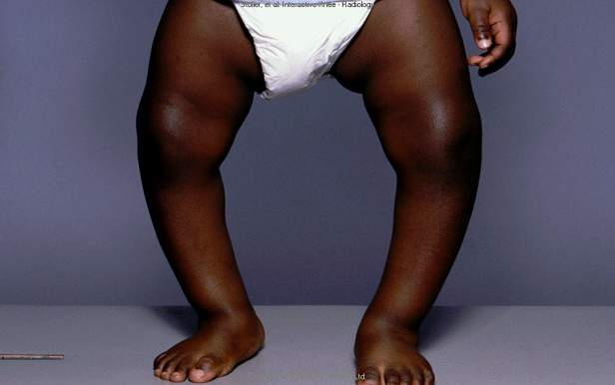
Exámen Físico
Paciente desvestido
De pie:
Pelvis nivelada
Altura de las rodillas
Alineamiento de las extremidades (varo – valgo – genu flexo –recurvatum)

Slide 5
Examen físico
Inspección
- aumento de volúmen
- atrofia muscular
- ubicación de las rótulas
Palpación:
- buscar puntos dolorosos
- derrame articular

Slide 6
Causas de dolor de rodilla en el niño
A distancia (la cadera llora por la rodilla)
- Enfermedad de Perthes
- Epifisiolísis
- Sinovitis transitoria

Slide 7
Patologia congenita
LUXACION CONGENITA DE RODILLA
Se presenta al momento de nacer, presentación
Llamativa
Defecto congénito desplazamiento anterior de la tibia respecto al fémur.
Comprende desde una simple Hiperextensión a una Luxación
anterior completa.

Slide 8
Patologia congenita
LUXACION CONGENITA DE RODILLA
Infrecuente 1,2 % de las malformaciones .
30% pueden ser bilaterales
Asociado a prematurez y condiciones que alteran la posición fetal intrauterina
Etiologia:
Mal posición fetal
Defecto mesenquimático
Agenesia o hipoplasia del LCA
Puede estar en contexto de un sd congenito.

Slide 9
Patologia congenita
Clasificación:
Grado I (recurvatum) Hiperextensión >15° flexión completa -rx normal
Grado II (Subluxacion) Hiperextensión >15°, flexión limitada, sin componentes de inestabilidad
Grado III : Luxación

Slide 10
Patologia congenita
TRATAMIENTO
El objetivo de tratamiento es lograr una rodilla estable, Reducida con rango de movilidad normal.
El Tratamiento debe ser Precoz, Neonato o antes de los 3 meses.
Tratamiento Progresivo aumento de flexión con Valvas de yeso progresivas cada 2-3días.

Slide 11
Disfuncion femoro patelar
Es la causa más frecuente de dolor anterior de rodilla en paciente pediátrico
Espectro de anormalidades anatómicas asociadas con dolor anterior de rodilla y grados variables de inestabilidad de la articulación femoro –patelar.
Edad de presentación 12 – 16 años.
Mas frecuente en mujeres

Slide 12
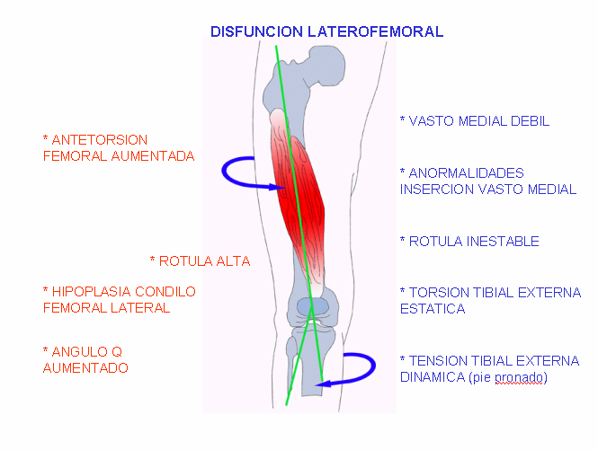
Disfuncion femoro-patelar
Desequilibrio de Fuerzas
DOLOR
Inestabilidad
Malalineamiento

Slide 13
Disfunción femoro-patelar
Historia Clínica
Dolor
Signo de la butaca
Subir o bajar escaleras
Deportes
Inestabilidad
Exámen Físico
Varo o Valgo de los pies
Mal – alineamiento rotacional
Angulo de marcha.
Genu recurvatum -genu flexo.
Evaluación estabilidad rotula.
Angulo Q, rotula Alta, contracturas laterales.
test de deslizamiento rotuliano
test aprehensión, maltracking.

Slide 14
Disfunción femoro-patelar
Clasificación
Estables - Sindrome de hiperpresión
lateral
Inestables - Subluxación - Luxación

Slide 15
Disfunción femoro-patelar
Estudio imagenológico
Rx AP
Rx lateral flexión 30º
Rx Axial: Laurin (20º)
Merchant. (30 – 45º)
TAC
RNM

Slide 16
Disfunción femoro-patelar
Tratamiento
Ortopédico
Quirúrgico

Slide 17
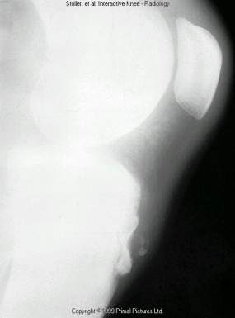
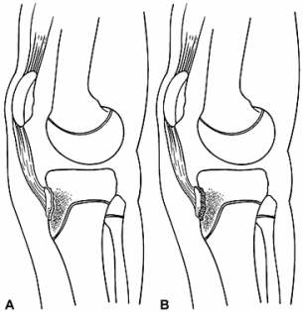
Enfermedad de Osgood Schlatter
Preadolescente y adolescente
Aumento de volumen doloroso de la TTA
Stress repetitivo
No es inflamatorio ni neoplásico
Diagnóstico clínico (exámen físico)
Rx descarta otras patologías
Autolimitada

Slide 18
Enfermedad de Osgood Schlatter
Tratamiento
Según sintomatología
Leve a moderada - restringir actividad
- hielo local
- aine
- elongación isquiotibiales
Educación a los padres y al paciente

Slide 19
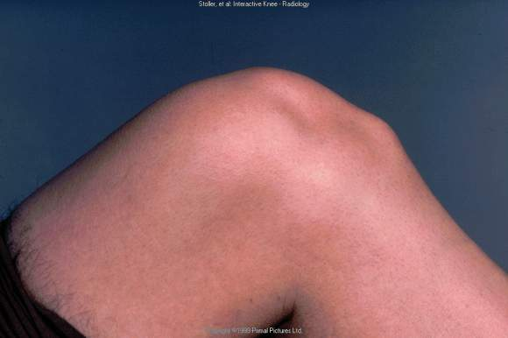
Enfermedad de Osgood Schlatter
Complicaciones
Formación de núcleo accesorio
Rótula alta
Disfunciòn rotuliana

Slide 20
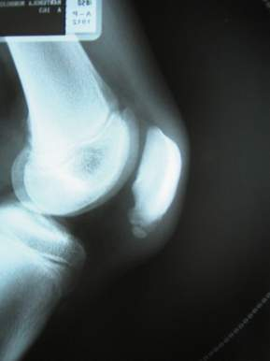
Enfermedad de Sindig Larsen
Similar en su etiología y tratamiento a la Enfermedad de Osgood Schlatter.
La diferencia radica en la ubicación de la lesión
Osgood Schlatter ->TTA
Sindig Larsen ->Polo inferior de rótula

Slide 21
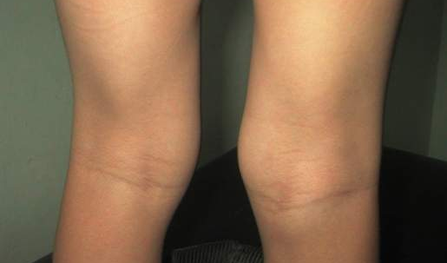
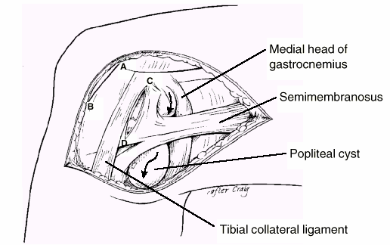
Quiste de Baker
Quiste sinovial en el hueco poplíteo
Origen: Bursa entre semitendinoso y gastrocnemio
Ecografía: positiva
Radiografía: negativa

Slide 22
Quiste de Baker
Tratamiento
Historia natural benigna con remisiòn espontànea en cerca del 70% (1 – 2 años)
Cirugia
Crecimiento progresivo del quiste
Si despues del periodo de observacion el quiste se mantiene o crece
Si los familiares lo solicitan
Advertir de alta recurrencia (8 – 42%)

Slide 23
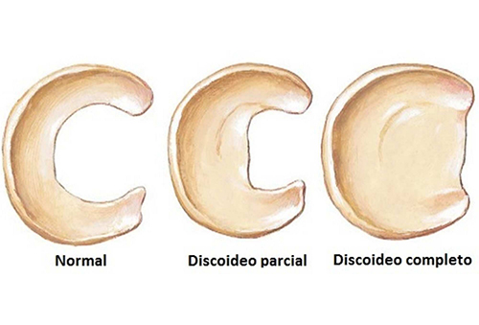
Menisco discoideo
Variante anatómica congénita anormal.
El MD esta engrosado y cubre casi por completo el platillo tibial.
Casi exclusivo del menisco lateral.
Propenso a lesionarse:
Mayor grosor.
Inserción inestable.
Pobre vascularización.

Slide 24
Menisco discoideo
Clínica
Dolor
Chasquido (audible, visible)
Bloqueo articular
Aumento de volúmen visible y palpable a la flexión de la rodilla
Atrofia del cuadriceps

Slide 25
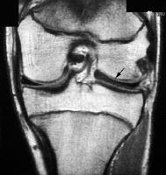
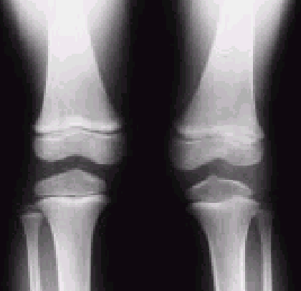
Menisco discoideo
Diagnóstico
Radiografía simple: aumento del espacio articular externo de la rodilla
Resonancia: revela el menisco discoideo y rupturas

Slide 26
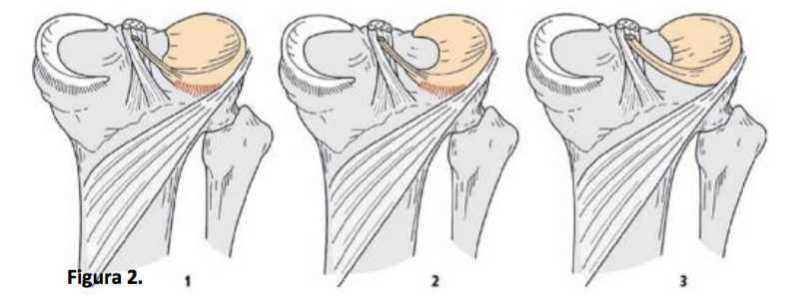
Menisco discoideo
Clasificación de Watanabe
Completo: Cubre el platillo tibial en forma completa. Sin movilidad anormal
Incompleto: Cubre parcialmente el platillo tibial y es estable
Ligamento de Wrisberg: No presenta unión al platillo tibial posterior, es inestable

Slide 27
Menisco discoideo
Tratamiento
Asintomático -> OBSERVAR ¡¡¡¡¡
Sintomático con ligamentos normales meniscectomía parcial
Sintomático tipo Wrisberg meniscectomía total(menicectomía parcial+fijación del reborde meniscal)

Slide 28
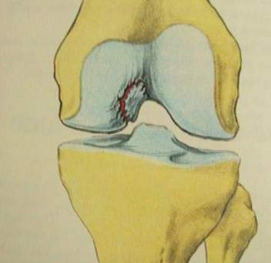
Osteocondritis Disecante
Desprendimiento de trozo osteocondral (tejido oseo y cartilaginoso que lo recubre)
Etiología desconocida
Más frecuente en el cóndilo medial
Más frecuente en el hombre y adolescente
10% son bilaterales

Slide 29
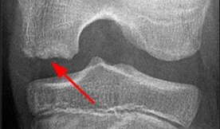
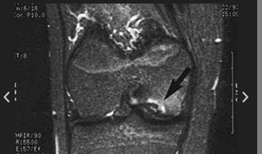
Osteocondritis disecante
Sintomatología
In situ: dolor inespecífico, post actividad física
Desprendido: claudicación, derrame articular, limitación funcional, bloqueos.
Estudio
Radiografias
RNM

Slide 30
Osteocondritis disecante
Tratamiento
In situ: Conservador (solo observar)
Inmovilización (rodillera yeso)
Desprendido: Artroscopía

